Slide 1
Межрегиональное операционное управление
Федерального казначейства
Вопросы взаимодействия уполномоченных организаций федерального уровня и Межрегионального операционного УФК при предоставлении доступа к компонентам системы «Электронный бюджет»
Руководитель
Межрегионального операционного управления
Федерального казначейства Д.С. Гришин

Slide 2


Межрегиональное операционное управление
Федерального казначейства
I ЧАСТЬ:
Предоставление УПОЛНОМОЧЕННЫМ ОРГАНИЗАЦИЯМ ФЕДЕРАЛЬНОГО УРОВНЯ доступа к компонентам системы
«Электронный бюджет»

Slide 3

Межрегиональное операционное управление
Федерального казначейства
ДОКУМЕНТЫ :
1. Регламент Удостоверяющего центра Федерального казначейства, утвержденный приказом Федерального казначейства от 04.12.2013 № 279 (далее – Регламент УЦ ФК)
2. Письма Министерства финансов Российской Федерации о разъяснении порядка подключения к компонентам системы «Электронного бюджета»:
№ 21-03-04/19786 от 08.04.2015
№ 21-03-04/21912 от 17.04.2015
№ 21-10-07/28192 от 18.05.2015
№ 21-03-04/32026 от 03.06.2015
3. Письма Федерального казначейства о разъяснении порядка подключения к компонентам системы «Электронного бюджета»:
№ 07-04-05/13-316 от 19.05.2015

Slide 4

Межрегиональное операционное управление
Федерального казначейства
МЕРОПРИЯТИЯ, КОТОРЫЕ НЕОБХОДИМО ВЫПОЛНИТЬ ФОИВ ДЛЯ ПОДКЛЮЧЕНИЯ ПОЛЬЗОВАТЕЛЕЙ К КОМПОНЕНТАМ СИСТЕМЫ «ЭЛЕКТРОННЫЙ БЮДЖЕТ»
Определить ответственного за техническое обеспечение работы с компонентами системы «Электронный бюджет» и подключение пользователей
Оформить доверенность на получение средств СКЗИ
Определить ответственных за ведение базовых перечней, ведение ведомственных перечней, ведение реестра участников бюджетного процесса
Обеспечить наличие у пользователей усиленной
квалифицированной электронной подписи и
квалифицированных сертификатов ключей
проверки электронных подписей, выданных
любым аккредитованным удостоверяющим
центром. В случае необходимости сертификаты
могут быть получены в Межрегиональном
операционном УФК в соответствии с Регламентом УЦ ФК.
Представить в Межрегиональное операционное УФК соответствующие заявки на подключение к компонентам системы «Электронный бюджет»

Slide 5
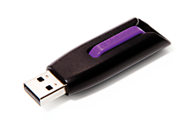
Межрегиональное операционное управление
Федерального казначейства
ПЕРЕЧЕНЬ ДОКУМЕНТОВ, НЕОБХОДИМЫХ ДЛЯ ПОЛУЧЕНИЯ ДОСТУПА К КОМПОНЕНТАМ СИСТЕМЫ «ЭЛЕКТРОННЫЙ БЮДЖЕТ»
Заявка на подключение к компонентам системы «Электронный бюджет», подписанная руководителем (заместителем руководителя) или иным уполномоченным лицом
В случае, если заявка на подключение подписана уполномоченным лицом, то представляется заверенная в установленном порядке копия распорядительного документа или доверенность, подтверждающая право уполномоченного лица действовать от имени ФОГВ (в части подписания заявок на подключение)
Файл действующего квалифицированного сертификата ключа проверки электронной подписи каждого подключаемого пользователя (на съемном носителе)
Документ, подписанный руководителем, определяющий ответственного за техническое обеспечение работы с компонентами системы «Электронный бюджет» и подключение пользователей (письмо, доверенность, распорядительный акт)
Согласие на обработку персональных данных каждого подключаемого пользователя
Заявка на получение СКЗИ, лицензионных ключей и документации к СКЗИ
Доверенность на получение СКЗИ, подписанная руководителем

Slide 6
Пример оформления заявки на подключение
Оформляется на бланке письма
Реквизиты организации указываются согласно ЕГРЮЛ
Список пользователей, которых необходимо подключить
Подпись руководителя (заместителя руководителя) или уполномоченного лица
Гербовая печать

Slide 7
Межрегиональное операционное управление
Федерального казначейства
Пример оформления приложения к заявке на подключение
Приложение оформляется отдельно на каждого пользователя (сколько пользователей – столько приложений)
Имя файла или серийный номер сертификата!!!
Слово «Добавить» указывается только в графах полномочий, которые предоставлены пользователю
Подпись пользователя
Подпись руководителя (заместителя руководителя) или уполномоченного лица
Гербовая печать

Slide 8

Межрегиональное операционное управление
Федерального казначейства
ОФОРМЛЕНИЕ ДОКУМЕНТОВ
Документ, подписанный руководителем!!!, определяющий ответственного за техническое обеспечение работы с компонентами системы «Электронный бюджет» и подключение пользователей (письмо, доверенность, приказ)
оформляется на бланке организации
подписывается руководителем организации
Согласие на обработку персональных
данных
оформляется по форме согласно
приложению к письму Минфина России
подписывается собственноручной
подписью соответствующего пользователя

Slide 9

Межрегиональное операционное управление
Федерального казначейства
ОФОРМЛЕНИЕ ДОКУМЕНТОВ
Заявка на выдачу СКЗИ, лицензионных ключей и документации к СКЗИ
оформляются на бланке письма организации по форме согласно приложению № 4 к письму Минфина России
подписывается руководителем или иным уполномоченным лицом (МОУ полномочия не проверяет!!!)
в заявке указывается количество лицензионных ключей, равное количеству пользователей, подключаемых к системе «Электронный бюджет»
Лицензионный ключ – это буквенно-цифровой код, необходимый для установки программы СКЗИ на автоматизированное рабочее место, с которого осуществляется доступ к компонентам системы «Электронный бюджет»

Slide 10

Межрегиональное операционное управление
Федерального казначейства
ОФОРМЛЕНИЕ ДОКУМЕНТОВ
Доверенность на получение СКЗИ
оформляется на бланке письма организации по форме согласно приложению № 5 к письму Минфина России
подписывается руководителем!!! организации
заверяется гербовой печатью

Slide 11

Межрегиональное операционное управление
Федерального казначейства
СХЕМА ПРЕДСТАВЛЕНИЯ ДОКУМЕНТОВ
ФОИВ
МОУ ФК
- Заявка на подключение (с приложениями),
- Копия распорядительного документа или доверенность для уполномоченного лица (при необходимости),
- Файлы сертификатов (на съемном носителе)
- Документ, определяющий ответственного за техническое обеспечение и подключение пользователей,
- Согласие на обработку персональных данных.
Представляет ответственный, назначенный руководителем!
Проверка представленных документов
3 дня
Извещение о подключении
2 дня
да/нет
По СУФД + письмо
2 дня
Извещение об отказе
По СУФД + письмо

Slide 12

Межрегиональное операционное управление
Федерального казначейства
СХЕМА ПОЛУЧЕНИЯ И УСТАНОВКИ СКЗИ
ФОИВ
Представляет ответственный, назначенный руководителем!
МОУ ФК
- Заявка на выдачу СКЗИ,
- Доверенность на получение СКЗИ.
Подготовка дистрибутивов СКЗИ и лицензионных ключей.
Средство электронной подписи «Jinn-Client» и
средство создания защищенного соединения «Континент TLS клиент»
Администратор информационной безопасности
Установка СКЗИ на автоматизированные рабочие места пользователей
5 дней
Выдача дистрибутивов СКЗИ и лицензионных ключей ответственному сотруднику, на которого оформлена доверенность на получение СКЗИ
Распечатка формуляра СКЗИ и заполнение в части раздела «Сведения о закрепления изделия при эксплуатации»

Slide 13
Межрегиональное операционное управление
Федерального казначейства
ТРЕБОВАНИЯ ПО ОБЕСПЕЧЕНИЮ ИНФОРМАЦИОННОЙ БЕЗОПАСНОСТИ
  В целях защиты программного и аппаратного обеспечения необходимо обеспечить:
применение средств защиты информации
реализовать комплекс организационно-технических и административных мероприятий, связанных с обеспечением правильности функционирования технических средств обработки и передачи информации
установить соответствующие правила для обслуживающего персонала, допущенного к работе с информацией ограниченного доступа
Детальное описание требований по обеспечению информационной безопасности приведено в приложении к письму Минфина России. Реализацию данных требований обеспечивает администратор информационной безопасности организации.

Slide 14

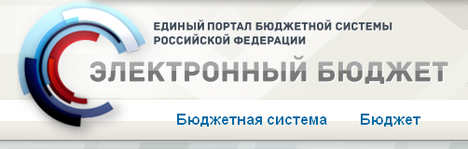
Межрегиональное операционное управление
Федерального казначейства
II ЧАСТЬ:
ОСНОВНЫЕ ПРОБЛЕМЫ У ОРГАНИЗАЦИЙ, ПРЕПЯТСТВУЮЩИЕ СВОЕВРЕМЕННОМУ ПОДКЛЮЧЕНИЮ ПОЛЬЗОВАТЕЛЕЙ К СИСТЕМЕ «ЭЛЕКТРОННЫЙ БЮДЖЕТ»
Notes:
Добрый день! Уважаемые коллеги, в своем докладе я затрону основные проблемы, препятствующие своевременному подключению пользователей к системе ЭБ, также коснусь практических проблем при подключении сертификатов к данной системе и отдельного вопроса взаимодействия с финансовыми органами.

Slide 15
Межрегиональное операционное управление
Федерального казначейства
ОСНОВНЫЕ ПРОБЛЕМЫ У ОРГАНИЗАЦИЙ, ПРЕПЯТСТВУЮЩИЕ СВОЕВРЕМЕННОМУ ПОДКЛЮЧЕНИЮ ПОЛЬЗОВАТЕЛЕЙ К СИСТЕМЕ «ЭЛЕКТРОННЫЙ БЮДЖЕТ»
Отсутствие у пользователей квалифицированных сертификатов ключей проверки электронных подписей.
Сложность оформления и подписания документа, определяющего ответственного за техническое обеспечение работы с компонентами системы «Электронный бюджет» и подключение пользователей.
Сложность в подготовке распорядительного документа или доверенности, подтверждающих право уполномоченного лица действовать от имени организации (в случае подписания заявок на подключение не руководителем организации, а иным уполномоченным лицом).
Необходимость подписания доверенности на получение средств криптографической защиты информации строго у руководителя организации.

Slide 16


Межрегиональное операционное управление
Федерального казначейства
ПРОБЛЕМА №1: Отсутствие у пользователей квалифицированных сертификатов ключей проверки электронных подписей
Заблуждение: пользователи считают, что лицензионные ключи для СКЗИ – это ключи электронной подписи и ничего дополнительно получать не требуется.
Получение квалифицированных сертификатов ключей проверки электронных подписей
Быстро,
но платно
Бесплатно, но с соблюдением Регламента УЦ
Рекомендуемая форма приказа, наделяющая пользователей полномочиями в системе «Электронный бюджет», размещена на сайте МОУ ФК в сети Интернет http://moufk.roskazna.ru в разделе «Региональный центр регистрации», подраздел «Рекомендации, памятки, оперативная информация».
Любой аккредитованный удостоверяющий центр
Удостоверяющий центр Федерального казначейства
Notes:
На практике мы столкнулись с тем, что организации подавая заявления на подключение к компонентам системы ЭБ не представляют файлы квалифицированных сертификатов ключей проверки ЭП, ошибочно считая, что ключи будут им выданы по заявке на получение СКЗИ. Это приводит к отказу в подключении, а организация вынуждена срочно решать вопрос получения для пользователей сертификатов: либо в любом аккредитованном УЦ на платной основе либо в УЦ ФК, но с соблюдением требований регламента. Следующей проблемой, вытекающей из требований Регламента УЦ, является предоставление организаций заверенной копии распорядительного документа, подтверждающего право пользователей действовать по поручению организации, т.е. речь идет о полномочиях пользователей при работе в системе ЭБ. Для решения данной проблемы и в качестве помощи нашим клиентам мы разработали рекомендуемую форму приказа и выложили ее на сайт МОУ ФК. В приказе мы учли, что пользователи могут иметь различные полномочия в различных компонентах системы ЭБ.

Slide 17
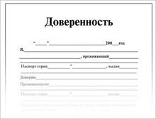
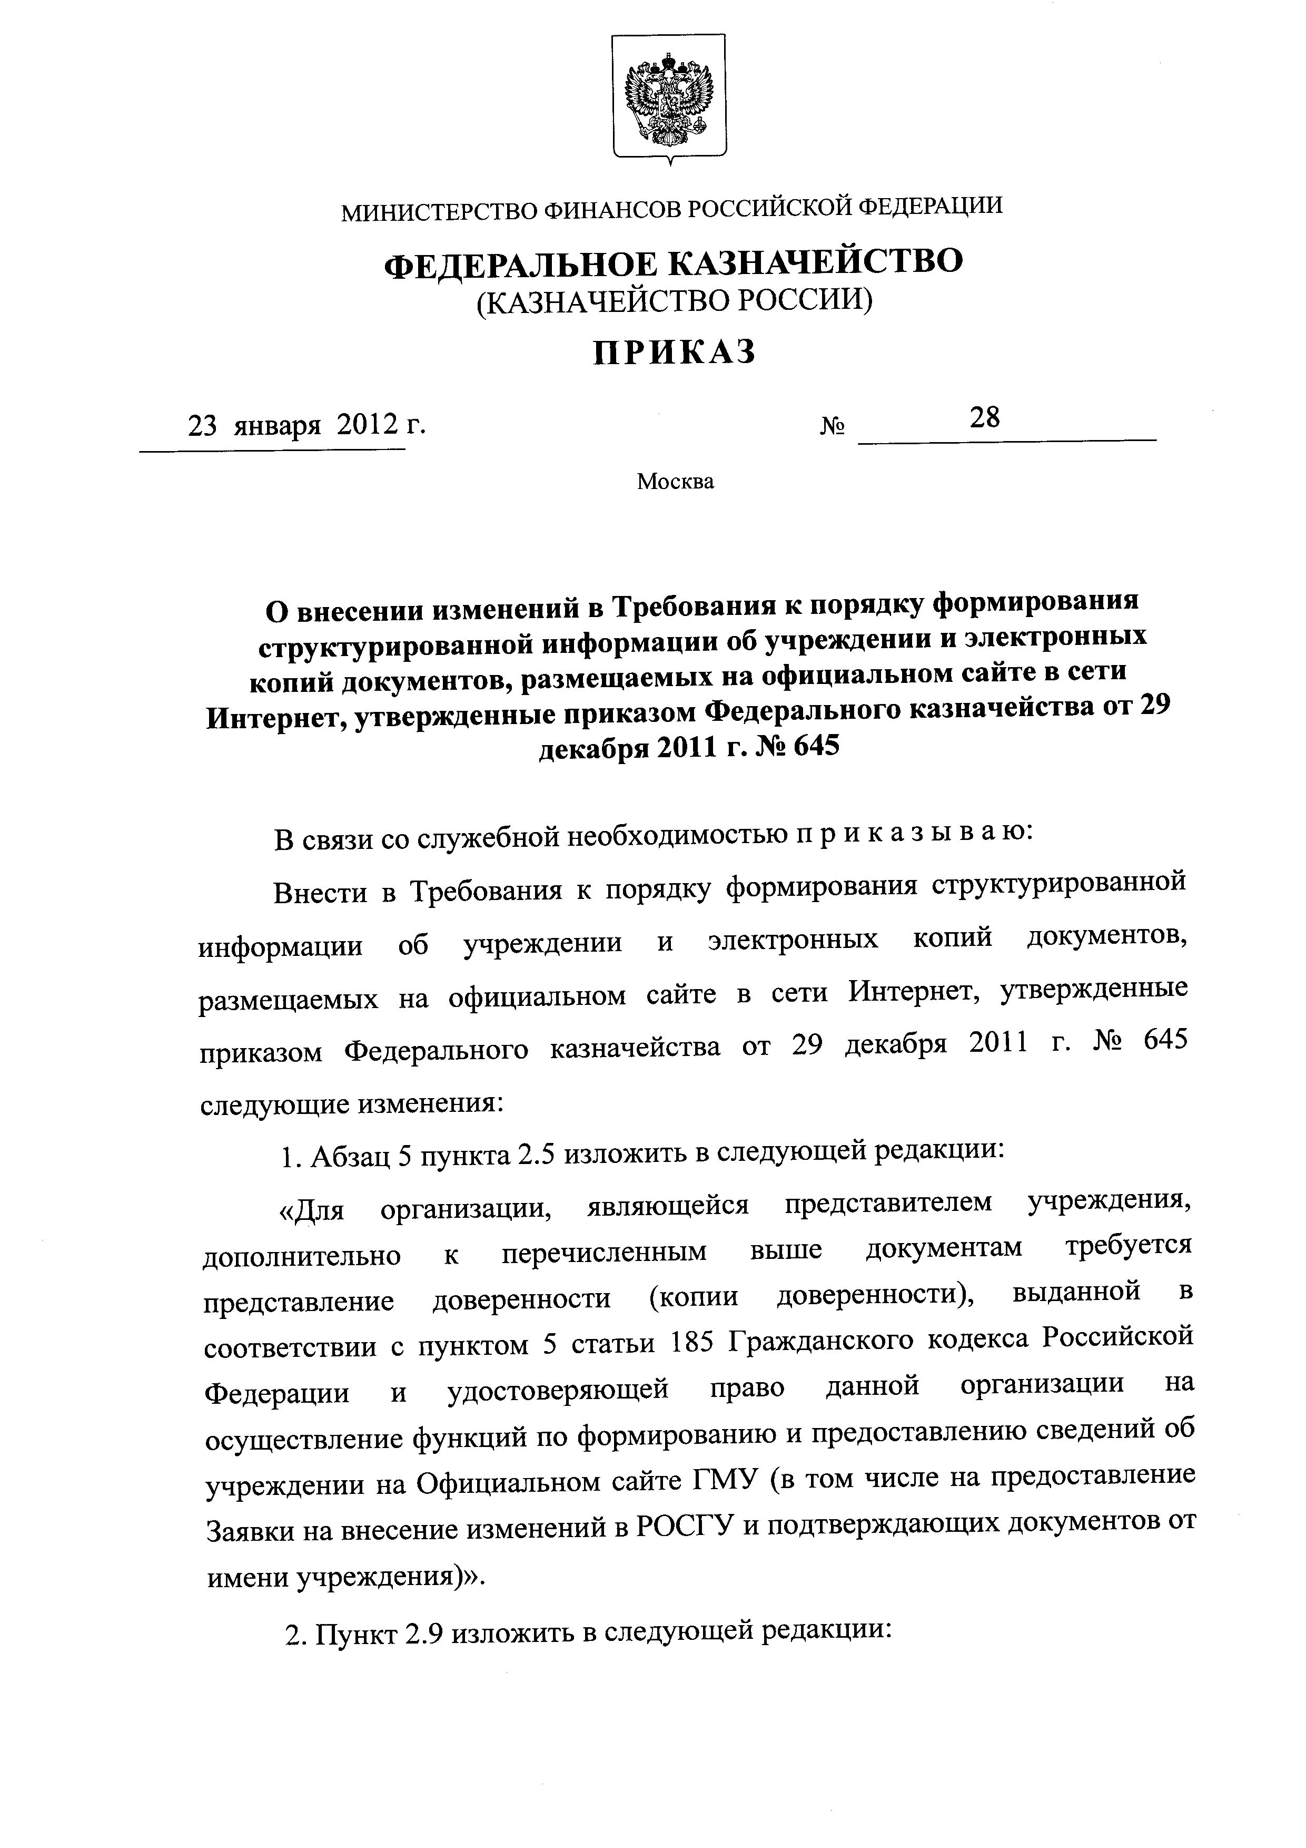

Межрегиональное операционное управление
Федерального казначейства
ПРОБЛЕМА №2: Сложность оформления и подписания документа, определяющего ответственного за техническое обеспечение работы с компонентами системы «Электронный бюджет» и подключение пользователей
письмо Федерального казначейства
от 19.05.2015
№ 07-04-05/13-316
Распорядительный документ
Рекомендуемая форма приказа, назначающая ответственных, размещена на сайте МОУ ФК в сети Интернет http://moufk.roskazna.ru в разделе «Региональный центр регистрации», подраздел «Рекомендации, памятки, оперативная информация».
Письмо
Notes:
Согласно письму Федерального казначейства от 19.05.2015 № 07-04-05/13-316 в качестве документа, определяющего ответственного за подключение пользователей, может быть предоставлена заверенная в установленном порядке копия распорядительного документа или доверенность, подтверждающие право уполномоченного лица выполнять мероприятия по техническому обеспечению работы с компонентами системы «Электронный бюджет» и подключению пользователей от имени финансового органа субъекта Российской Федерации, финансового органа муниципального образования, а также органа, осуществляющего полномочия учредителя. Как мы видим письмо в качестве документа, определяющего ответственного, не предусматривается. На практике организации сталкиваются с дилеммой, кого назначить ответственным? Вопросы технического обеспечения выполняют одни сотрудники, заявки на подключение подают другие. В этой связи мы разработали для организаций рекомендуемую форму приказа, в которой предусмотрели возможность разделения данных функций.

Slide 18
Межрегиональное операционное управление
Федерального казначейства
ПРОБЛЕМА №3: Сложность в подготовке распорядительного документа или доверенности, подтверждающих право уполномоченного лица действовать от имени организации (в случае подписания заявок на подключение не руководителем организации, а иным уполномоченным лицом).
► Рекомендуемая форма приказа, делегирующая полномочия по подписанию заявок на подключение к компонентам системы «Электронный бюджет», размещена на сайте МОУ ФК в сети Интернет http://moufk.roskazna.ru в разделе «Региональный центр регистрации», подраздел «Рекомендации, памятки, оперативная информация».
ПРОБЛЕМА №4: Необходимость подписания доверенности на получение средств криптографической защиты информации строго у руководителя организации
► Решение отсутствует.
Notes:
Не всегда возможно подписать заявления на подключение к системе ЭБ у руководителя организации, особенно если руководитель это министр или губернатор. Минфин России в своих письмах предусмотрел возможность подписания заявок иным уполномоченным лицом. Мы со своей стороны включили в рекомендуемую форму приказа пункт о делегировании полномочий по подписанию заявок на подключение к системе ЭБ. Разработав форму приказа, мы облегчили жизнь нашим клиентам, тем не менее за ними остается долгий процесс согласования и утверждения приказа.
Следующая проблема, это подписание доверенности на получение СКЗИ. В приложении №5 к письму МФ приведена примерная форма данной доверенности. Согласно форме доверенности, ее подписание осуществляет руководитель организации. Мы задавали вопрос нашим юристам и получили ответ, что никто не может подписать данную доверенность, кроме руководителя организации. Таким образом, мы находимся в тупике. С одной стороны подключение пользователей организации к системе ЭБ осуществлено, с другой мы не можем выдать организации СКЗИ для настройки АРМ для осуществления доступа к системе.

Slide 19
Межрегиональное операционное управление
Федерального казначейства
По состоянию на 09.06.2015 Заявки на подключение к системе «Электронный бюджет»
из 106 представили 53 Уполномоченных организаций
Уполномоченные организаций, не представившие
Заявки на подключение к системе «Электронный бюджет»
!!!

Slide 20
Межрегиональное операционное управление
Федерального казначейства
Контактная информация:
Телефоны по вопросам подключения пользователей к системе «Электронный бюджет»:
+7 (495) 915-57-82
+7 (495) 915-78-45
+7 (495) 915-56-78
+7 (985) 766-07-22
Телефоны диспетчерской службы:
+7 (495) 214-71-61
+7 (495) 214-71-63
Телефоны Скорой помощи:
Трофимов Дмитрий Анатольевич +7 (985) 766-07-22
Гришин дмитрий сергеевич +7 (985) 211-18-57

Slide 21
Межрегиональное операционное управление
Федерального казначейства
СПАСИБО ЗА ВНИМАНИЕ!

